Slide 1
БАЛЕТ

Slide 2
БАЛЕТ- ЭТО МУЗЫКАЛЬНЫЙ СПЕКТАКЛЬ , В КОТОРОМ ГЛАВНЫМ ВЫРАЗИТЕЛЬНЫМ СРЕДСТВОМ ЯВЛЯЕТСЯ ТАНЕЦ (хореография) И МУЗЫКА

Slide 3
Жан Батиста Люлли – автор первых балетов
АБРАХАМ БОСС. КОРОЛЕВСКИЙ БАЛ.
ДЖОВАННИ ДОМЕНИКО ТЬЕПОЛО. КАРНАВАЛЬНАЯ СЦЕНА. ФРАГМЕНТ.

Slide 4
СОДЕРЖАНИЕ БАЛЕТНОГО СПЕКТАКЛЯ РАСКРЫВАЕТСЯ ПРИ ПОМОЩИ МУЗЫКИ , ДЕКОРАТИВНОЙ ЖИВОПИСИ И ХОРЕОГРАФИИ .

Slide 5
СОЗДАТЕЛИ БАЛЕТА
КОМПОЗИТОР
ХУДОЖНИК
ЛИБРЕТТИСТ
БАЛЕТМЕЙСТЕР

Slide 6
ДЕКОРАЦИЯ – ЭТО ОФОРМЛЕНИЕ СЦЕНЫ И СПЕКТАКЛЯ , ОБЩИЙ ВИД МЕСТА ДЕЙСТВИЯ.
ХУДОЖНИК В.ХОДАСЕВИЧ
ХУДОЖНИК М.А.ШИШКОВ

Slide 7
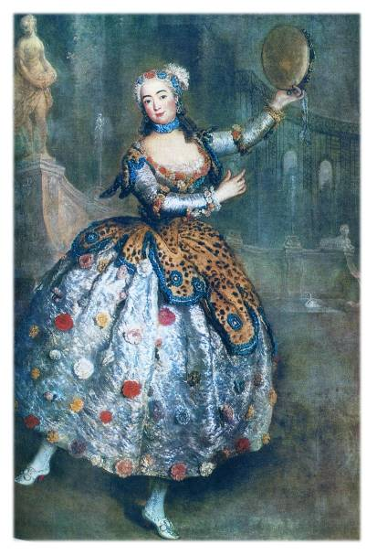
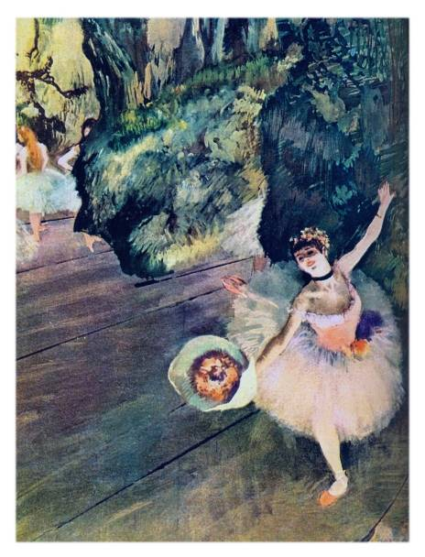
АНТУАН ПЭН. «БАРБАРИНА КАМПАНИНИ» . XVIII ВЕК.
ЭДГАР ДЕГА. «ТАНЦОВЩИЦА С БУКЕТОМ ЦВЕТОВ» . XIX ВЕК.

Slide 8
«ТАНЕЦ , ИЗОБРАЖАЮЩИЙ МЕЛОДИЮ , ЯВЛЯЕТСЯ ЭХОМ , ПОВТОРЯЮЩИМ ТО , ЧТО ГОВОРИТ МУЗЫКА.»
ЖАН ЖОРЖ НОВЕРР

Slide 9
ПАНТОМИМА

Slide 10
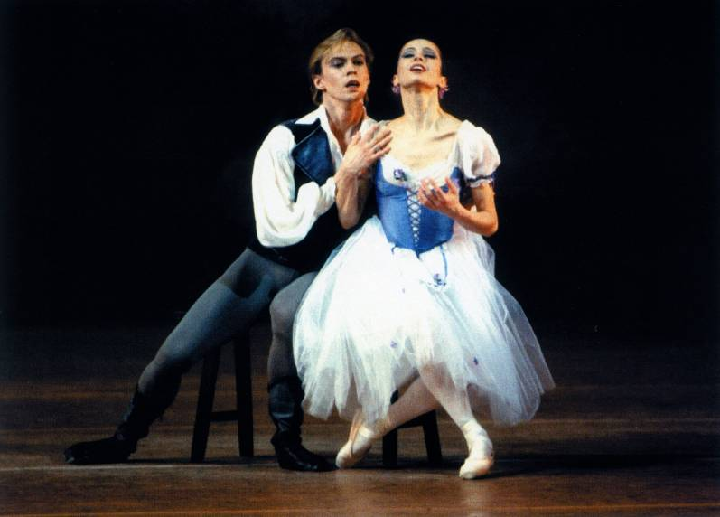
ПАНТОМИМА – ЭТО НЕМАЯ ИГРА АКТЕРОВ.

Slide 11
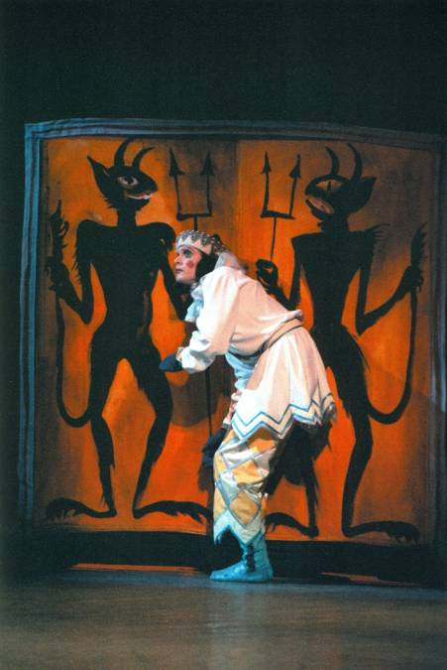

Slide 12
Э.ДЕГА. ТАНЦЕВАЛЬНЫЙ КЛАСС.
Э . ДЕГА . ТРИ ТАНЦОВЩИЦЫ
В РЕПЕТИЦИОННОМ ЗАЛЕ.

Slide 13
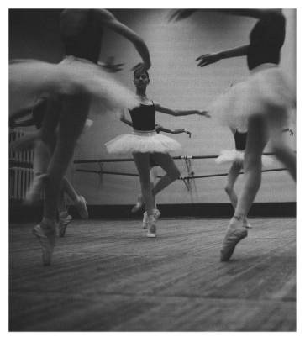
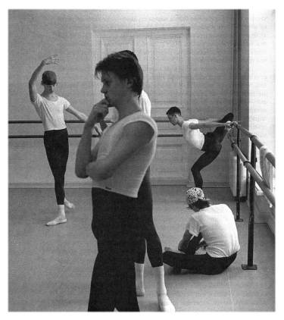

Slide 14
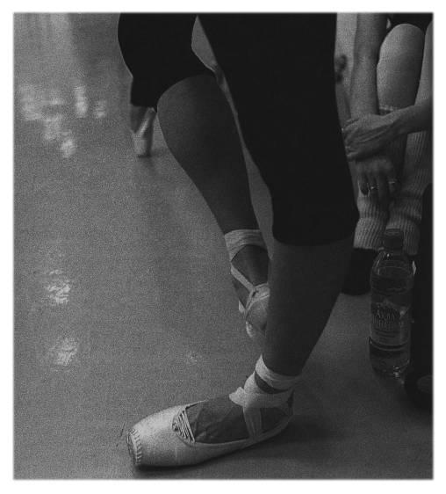
СЛОВО «ПУАНТ» ПО-ФРАНЦУЗСКИ ОЗНАЧАЕТ ОСТРИЕ ИЛИ ТОЧКУ.

Slide 15
КЛАССИЧЕСКИЙ ТАНЕЦ

Slide 16
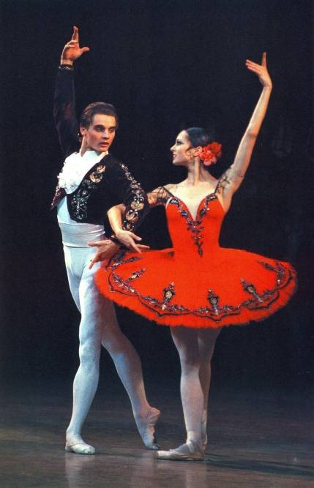

Slide 17
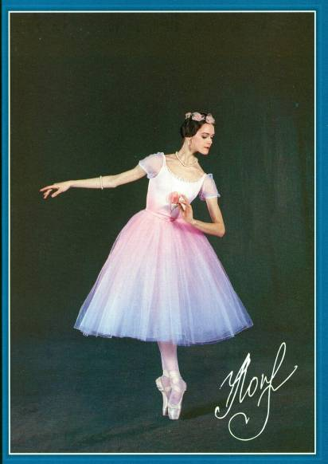
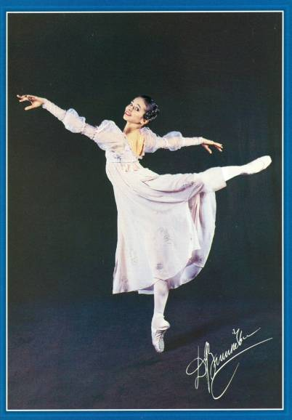

Slide 18
ХАРАКТЕРНЫЙ ТАНЕЦ
Модерн

Slide 19
СОЛЬНЫЕ И АНСАМБЛЕВЫЕ НОМЕРА
ВАРИАЦИЯ
ПА-ДЕ-ДЕ

Slide 20
ПА - ДЕ - ТРУА

Slide 21
ПА - ДЕ - КАТР

Slide 22
АНСАМБЛЕВЫЕ НОМЕРА

Slide 23
КОРДЕБАЛЕТ

Slide 24
КОРДЕБАЛЕТ

Slide 25
СТРОЕНИЕ БАЛЕТА
НОМЕРА
СЦЕНЫ
КАРТИНЫ
АКТЫ
СПЕКТАКЛЬ

Slide 26
В БАЛЕТЕ ЕСТЬ САМОСТОЯТЕЛЬНЫЕ ОРКЕСТРОВЫЕ НОМЕРА : УВЕРТЮРА И МУЗЫКАЛЬНЫЕ АНТРАКТЫ. БАЛЕТ МОЖЕТ НАЧИНАТЬСЯ С ПРОЛОГА (ВСТУПИТЕЛЬНОЙ КАРТИНЫ) И ЗАКАНЧИВАТЬСЯ ЭПИЛОГОМ (ЗАКЛЮЧИТЕЛЬНОЙ КАРТИНОЙ).

Slide 27
АПОФЕОЗ – ПОСЛЕДНЯЯ СЦЕНА БАЛЕТА , В КОТОРОЙ УЧАСТВУЮТ ВСЕ ИСПОЛНИТЕЛИ .

